Slide 1
火星
マントルよりは近い場所
補足資料
(時間の都合上割愛した部分)

Slide 2

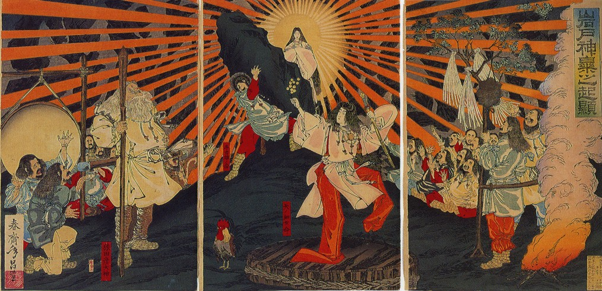
Question3.天体に関する日本の神様何柱言えますか?
天照大神
月夜見尊

Slide 3

日本の神話
一に云ふ、二神遂に邪心及び草木石の類を誅ひて皆平らげ了んぬ。
其の服はぬ者は唯星神香香背男のみ。故また倭文神建葉槌命を遣せば則ち服ひぬ。 (書紀神代巻下)
香々は灼、背は佐衣の約にて清明き意ときこえ、……甕は甕速日神の甕とおなじく、伊迦と通ひて厳く大なるを云ふなり。然れば此神は衆星の中に、もっとも大きく厳く見ゆる星にて衆星を総司る神なる事疑ひなし。かくて衆星の中に厳く大なる星はと探ぬるに謂ゆる五星の中なる金星なるべく所思たり、…… (古史伝)

Slide 4
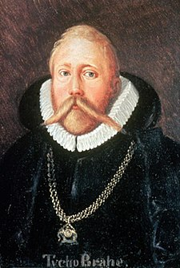
ティコ・ブラーエ(1546～1601)
肉眼による天文観測家
〈業績〉
膨大で正確な天体観測記録
修正天動説を提唱
カシオペア座の超新星“ティコの星”の発見
ティコ・ブラーエ
(Wikipedia)
修正天動説
(摂南大学講義用資料)

Slide 5
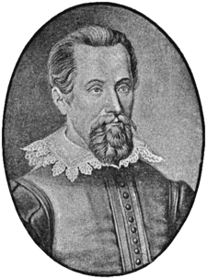
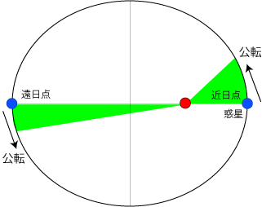
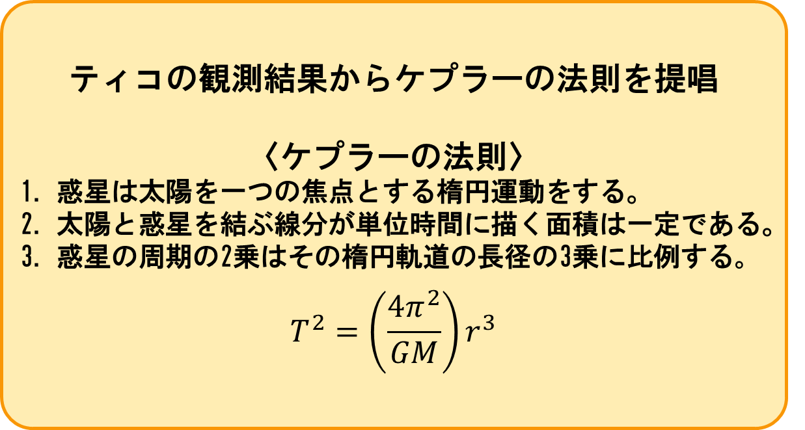
ヨハネス・ケプラー(1571～1630)
ティコの観測結果からケプラーの法則を提唱
〈ケプラーの法則〉
惑星は太陽を一つの焦点とする楕円運動をする。
太陽と惑星を結ぶ線分が単位時間に描く面積は一定である。
惑星の周期の2乗はその楕円軌道の長径の3乗に比例する。
$$T^{2}=\left(\frac{4π^{2}}{GM}\right)r^{3}$$
ケプラー
(Wikipedia)
ケプラーの法則
(国立天文台)

Slide 6
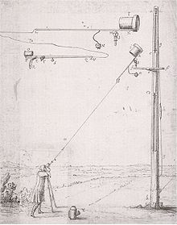

ホイヘンス(1629～1695)
ハイゲンス式の接眼鏡を開発
〈欠点〉軸上色収差が生じる
↓
長さ6.9m 倍率100倍の空気望遠鏡を製作
1659年に火星の暗色模様をスケッチ
→大シルチス？
空気望遠鏡
(Wikipedia)
ホイヘンスのスケッチ
(平塚市博物館)

Slide 7
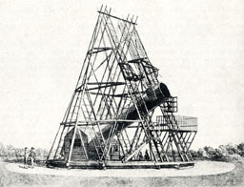
W・ハーシェル(1738～1822)
反射望遠鏡を用いた観測
〈業績〉
天王星の発見
火星の自転軸の傾きを推定
→28度42分
火星大気の観測
極冠の季節変化
反射望遠鏡(歴史的望遠鏡バーチャル博物館)

Slide 8
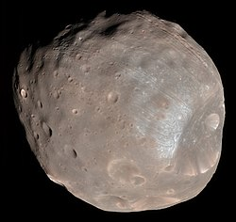
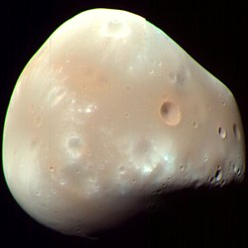
Question4.ハーシェルでも達成できなかったこととは?
〈Answer〉火星の衛星を発見すること
1877年に米国海軍天文台のアサフ・ホールが発見
→日本では西郷星が話題となった火星の大接近
ダイモス
(Wikipedia)
フォボス
(Wikipedia)

Slide 9
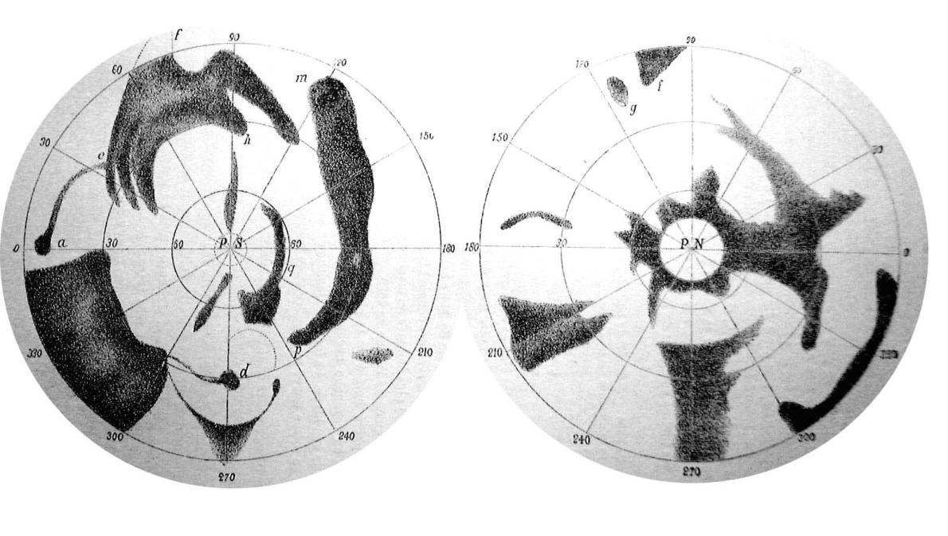
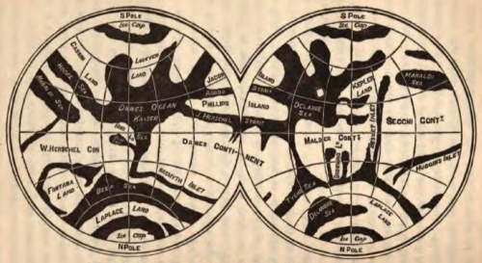
火星図
〈ヨハン・メデラー＆ヴィルヘルム・ビール〉
1839年に最初の火星地図を作製
火星の本初子午線を制定
メデラーとビールの火星図
〈リチャード・プロクター〉
W.R.ドーズのスケッチから火星図を作成
天文学者の名前を用いて模様を命名
暗い部分→sea 明るい部分→land
極冠→ice
プロクターの火星図
(National Geographic)

Slide 10
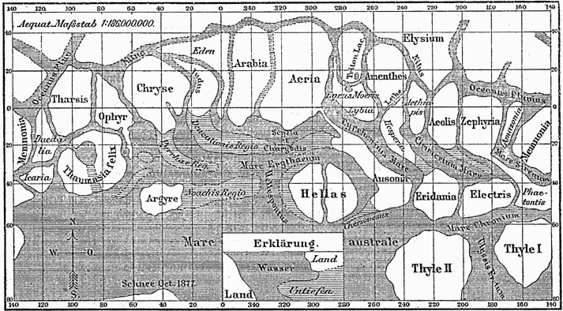
ジョヴァンニ・スキャパレリ(1835～1910)
火星にCanali(伊：溝、水路)を発見
二重倍加現象を観測
↓
フラマリオンがCanal(仏：運河)と翻訳
↓
Canal(英：運河)と翻訳
運河論争が勃発
スキャパレリの火星図
(National Geographic)

Slide 11
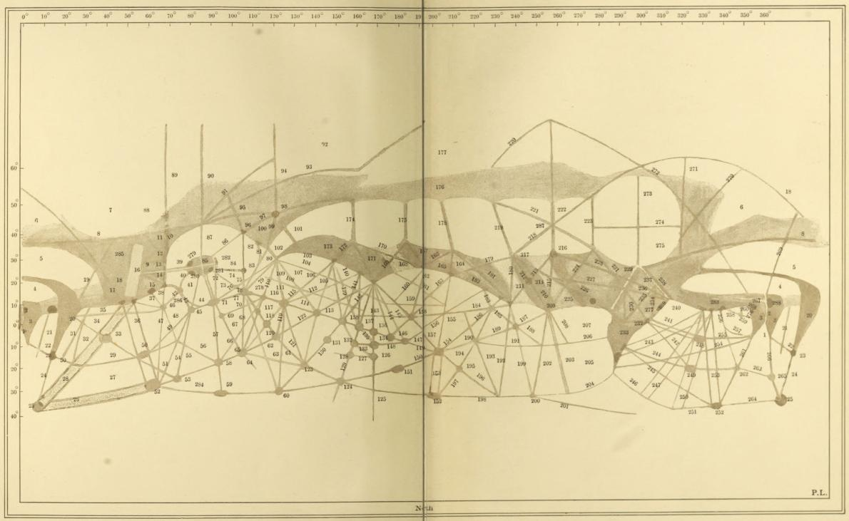
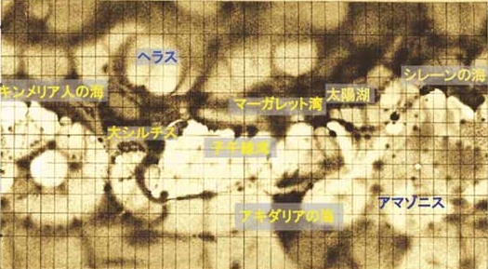
運河論争
〈パーシバル・ローエル〉
火星の知的生命の存在を主張
ローエル天文台を設立
口径61cmの屈折望遠鏡
〈E.M.アントニアジ〉
運河の存在を否定
点状の模様の連なりを観測
口径83cmの屈折望遠鏡
VS
ローエルの火星図
(National Geographic)
アントニアジの火星図

Slide 12
地上観測まとめ
根気強い観測により膨大な天体観測記録が蓄積された
→ケプラーの法則
火星観測の主流は火星の運動から火星図の作成、知的生命の探索へと変化した
「見える」、「見えない」の議論では運河についての証明は不可能であった

Slide 13
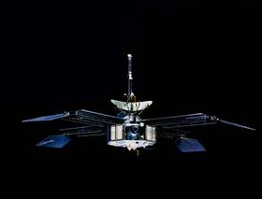

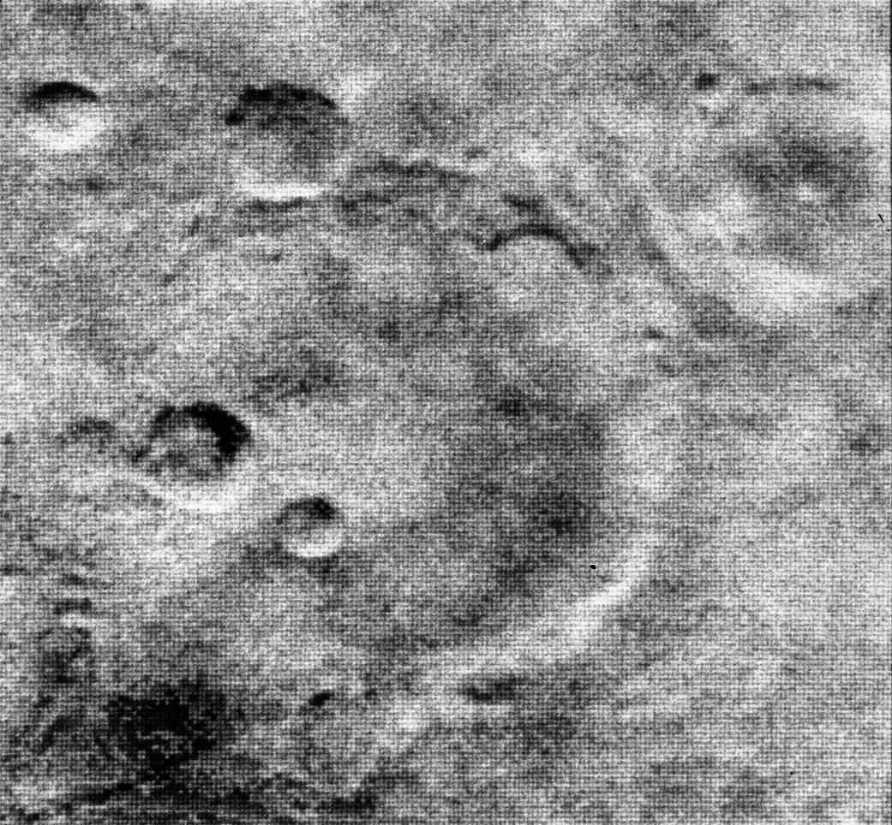
マリナー4号(1964～1967)
1964年に世界初の火星接近に成功
火星表面の写真21枚を撮影
↓
運河説の否定
マリナー4号
(NASA)
4号が撮影したクレーター(NASA)

Slide 14
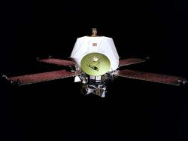
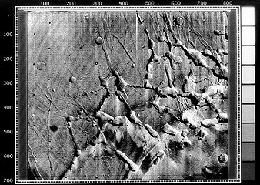
マリナー9号(1971～1972)
地球以外の周回軌道にのった初の衛星
7000枚以上の写真を撮影
(火星全体の約85%をカバー)
オリンポス山、マリネリス峡谷、火星の衛星
などの詳細な写真を提供
マリナー9号
(NASA)
ノクティス・ラビリントス
(NASA)

Slide 15
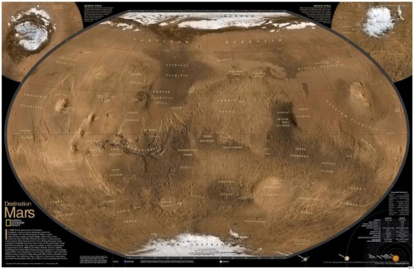
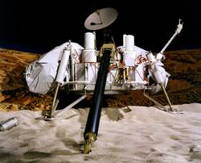
バイキング計画(1975～1982)
2機のオービターとランダ―による探査
〈オービター〉
写真撮影、大気の温度分布測定
大気中の水分測定
〈ランダ―〉
土壌分析、生命探査、気象観測
大気成分分析、地震分析
マリナー4号(NASA)
ランダ―2機の着陸地点
(National Geographic)
バイキング1号のランダ―
(NASA)

Slide 16
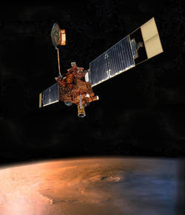
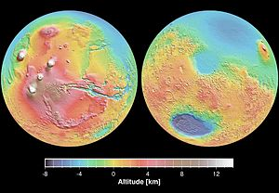
マーズ・グローバル・サーベイヤー(1996～2006)
マーズ・オブザーバー・ミッションの予備部品で製作
高解像度カメラや表面高度測定装置
↓
詳細な地形図、火星の磁場の観測、水と塵の役割の観測
MGS
(NASA)
火星の地表高度
(NASA)

Slide 17
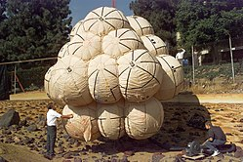
マーズ・パスファインダー(1996～1997)
ランダーとローダー(ソジャーナ)
エアバックで着陸
〈成果〉
火星の埃の中に磁気を帯びた粒子を発見
火星の慣性モーメントの観測
→半径1300～2000kmのコア
岩石の大きさ別の分布
パスファインダーの着陸地点
(National Geographic)
エアバック
(Wikipedia)

Slide 18
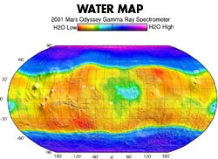
マーズ・オデッセイ(2001～)
極軌道を回る探査機による軌道
Spirit・Opportunity・Curiosity
の中継機
〈成果〉
極冠に大量の水の氷を発見
表面の全球的なミネラル組成マップ
火星地下の水分布
(NASA)

Slide 19
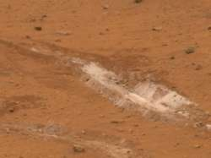
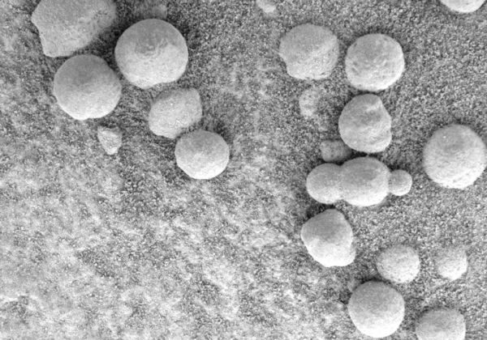
マーズ・エクスプロレーション・ローバー(2003～)
〈スピリット〉
2011年に探査終了
90%濃度の二酸化ケイ素
洪水堆積物の礫
〈オポチュニティ〉
堆積構造や断層
鉄ミョウバン石
球状の酸化鉄“ブルーベリー”
二酸化ケイ素
(NASA)
ブルーベリー
(NASA)
2機の着陸地点
(National Geographic)

Slide 20
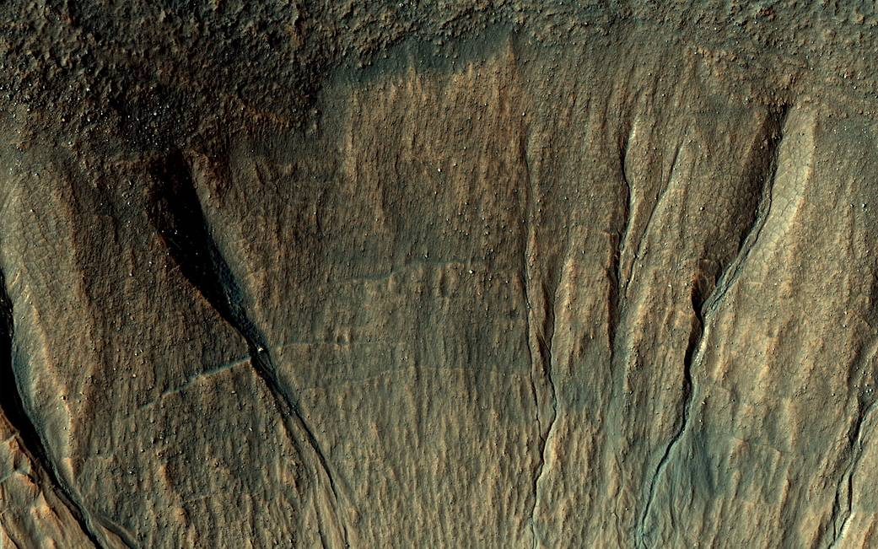
マーズ・リコネッサンス・オービター(2005～)
周回極軌道からの探査機
高解像度カメラ(0.3m)
南極冠のドライアイス探査
→1万2000㎦
高解像度の写真
(NASA)

Slide 21
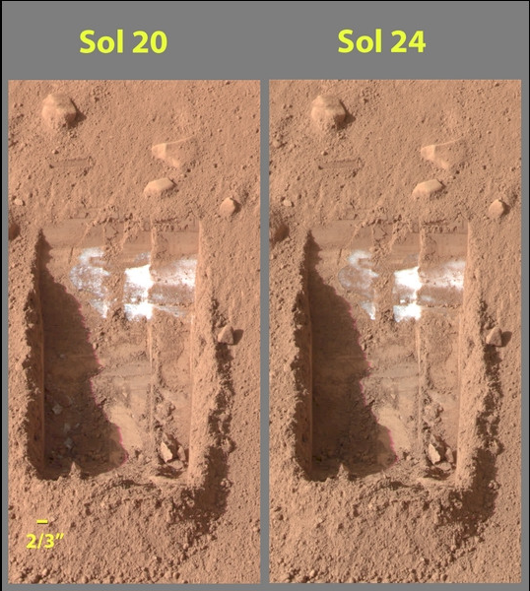
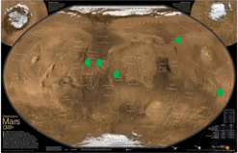
マーズ・フェニックス・ランダ―(2007～2008)
初の北極地域の現地探査機
高緯度地域の気象観測
水の氷と思われる物質を発見
フェニックスの着陸地点
(National Geographic)
水の氷と思われる物質
(NASA)

Slide 22
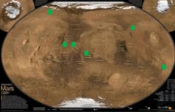
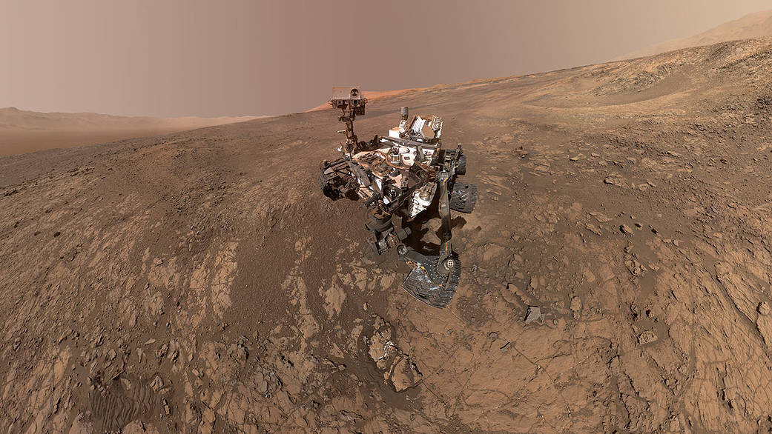
マーズ・サイエンス・ラボラトリ(2011～)
ローバー(キュリオシティ)
シャープ山を目指す
36～41億年前に形成
5kmの層状堆積岩が存在
キュリオシティの着陸地点
(National Geographic)
キュリオシティの自撮り
(NASA)

Slide 23

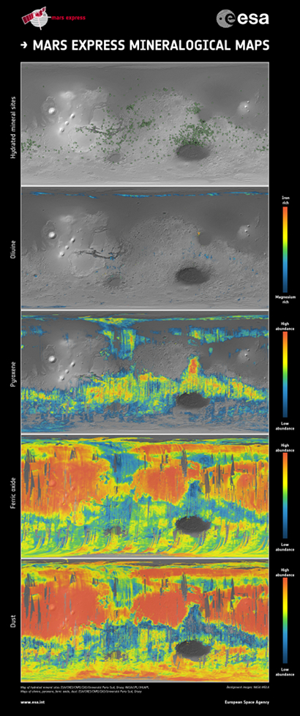
マーズ・エクスプレス(2003～)
現在ではオービターのみからなる
〈成果〉
大気中にメタンを検出
火星の鉱物地図の作成
紫外線オーロラの観測
〈鉱物地図〉
上から
水和鉱物
かんらん石
輝石
酸化鉄
ダスト
(ESA)

Slide 24
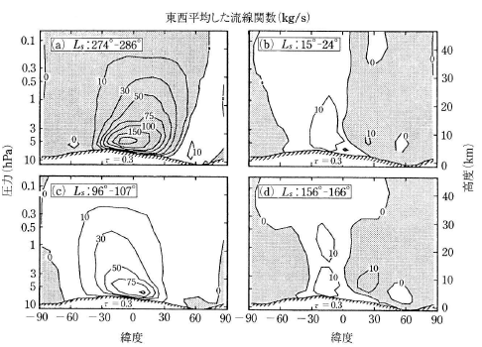
火星の風
冬
春
夏
晩夏
火星の子午面循環(資料5より)

